Slide 1
西山居技术美术组
Unity全新Prefab预制体系统
详解Prefab预制体及应用
报告人： 许冰冰

Slide 2
西山居技术美术组
目录
CONTENTS
Prefab Overrides
Prefab Variants
旧版Prefab
新版Prefab
Prefab嵌套
Prefab应用
PART ONE
PART TWO
PART THREE
PART FOUR
PART FIVE
PART SIX

Slide 3

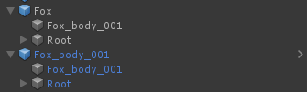
PART ONE 旧版Prefab
旧预制体特性
Prefab可以看成是记录物件上所有关联关系的描述文件，不包含任何真正的模型、贴图等素材文件，可重复利用。
当我们修改Prefab资源时，所以实例都会相应的更新改变。
在Hierarchy面板中，对象名称左边有个小图标，在普通情况下它是一个灰白色的盒子，而当它是个Prefab实例时，则是一个蓝色的盒子。
Notes:
Prefab传统的生成方法：Project物件 -> 拖入场景/Hierarchy面板 -> 拖回Project。

Slide 4
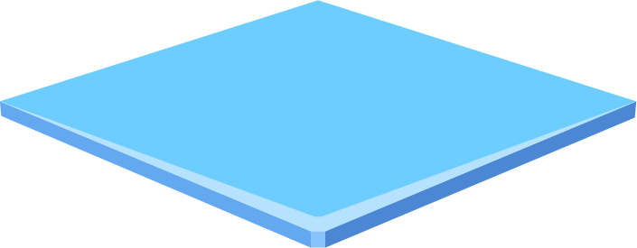

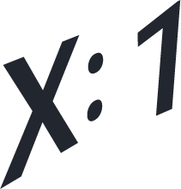
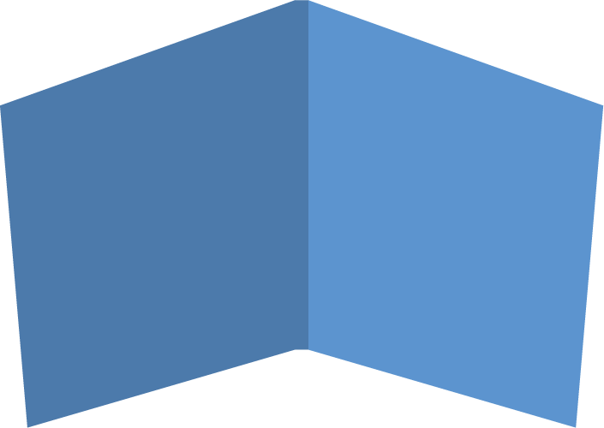

PART TWO 新版Prefab
新预制体特性
把Prefab理解成一个套在普通Game Object外面的盒子。只记录当前预制体所包含Game Objcet资源的信息。
嵌套，可多级嵌套，一个Prefab可嵌套多个多级Prefab。
变体，在做同一类型资源（有不同外观或属性）但是又希望每一个都是个Prefab时比较有用。

Slide 5
PART TWO 新版Prefab
新版本Prefab预制体 = Improved Prefab Workflows
1. Prefab Mode中编辑预制体
2. Nested Prefabs（嵌套式预制体）
3. Prefab Overrides（预制体覆盖/重载）
4. Prefab Variants（预制体变体）
5. 使用脚本API操作Prefab（略）

Slide 6
PART TWO 新版Prefab
Prefab资源与实例
Prefab实例
Prefab资源

Slide 7
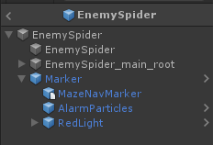
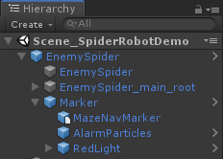
PART TWO 新版Prefab
Prefab资源与实例
Prefab
Prefab Instance
蓝色盒子，白色字
蓝色盒子，蓝色字
Notes:
相同点：拖入Hierarchy即为实例。
不同点：新版非Prefab Mode模式下无法修改内容项，如：属性值、组件的新增与删除、子物体的添加等。必须修改Prefab Mode 模式下的资源本体才可以修改内容。

Slide 8
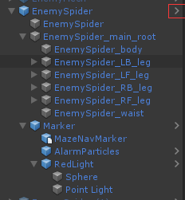
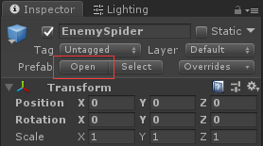
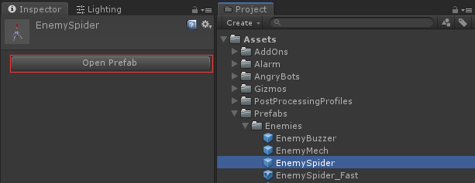
PART TWO 新版Prefab
进入Prefab Mode的三种方法
Hierarchy -> “>”
Inspector -> Open
Project -> Open
在Hierarchy面板中，Prefab对象的最右侧有个向右的小箭头，通过点击此箭头即可进入Prefab Mode中。
在Hierarchy面板选中Prefab后，在Inspector面板最上方会显示"Open"字样的按钮，点击Open即可进入
在Project面板中，选中Prefab后，在Inspector面板中会显示"Open Prefab"字样的按钮，点击即可进入。
Notes:
Regular Environment：常规Prefab的编缉环境，常规是什么意思呢，其实就是非UI类的都属于常规类，也就是说凡是Prefab父级是Transform的都会用这个环境。
UI Environment：UI类的Prefab编缉环境，凡是Prefab父级是Rect Transform的都会用这个环境。

Slide 9
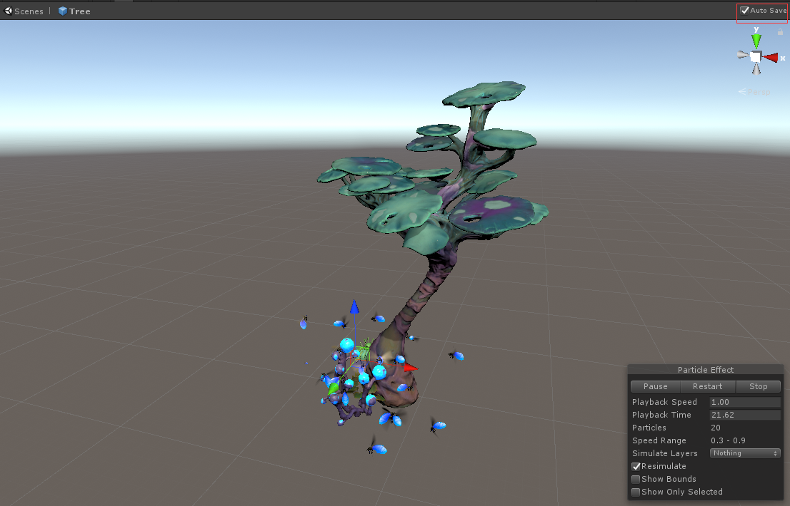
PART TWO 新版Prefab
在Prefab Mode中编辑预制件
编辑的是Prefab资源，而不是Hierarchy里面的Prefab实例。
之前我们保存Prefab修改的时候叫Apply，现在叫Save（Prefab Mode右上角的Checkbox），这是指将修改保存到实际的Prefab中。
8 /30

Slide 10
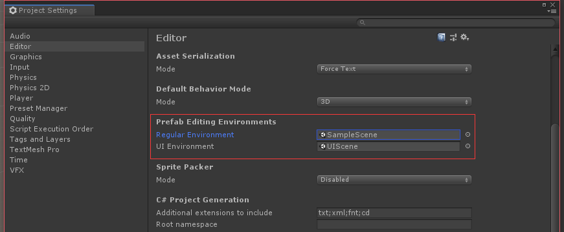
PART TWO 新版Prefab
编辑Prefab Mode环境
通过Edit>Project Settings>Editor打开工程设置界面

Slide 11
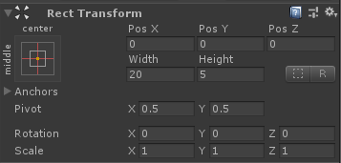

PART TWO 新版Prefab
编辑Prefab Mode环境
两种Environment可供设置
01
02
常规类用Regular Environment
UI类用UI Environment
Notes:
Regular Environment：常规Prefab的编缉环境，常规是什么意思呢，其实就是非UI类的都属于常规类，也就是说凡是Prefab父级是Transform的都会用这个环境。
UI Environment：UI类的Prefab编缉环境，凡是Prefab父级是RectTransform的都会用这个环境。

Slide 12
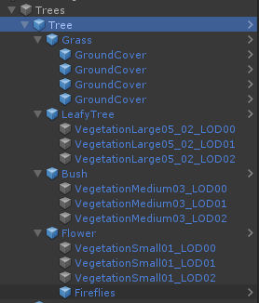
PART THREE Prefab嵌套
成“组”
把Prefab理解成一个套在普通Game Object外面的盒子。
成“组” 就是给拼成一组的物件套个盒子，也是一个生成Prefab的过程，理论上可以像俄罗斯套娃一样无限嵌套。
12
Notes:
Prefab可以放在其它Prefab内，并同时保留自身的引用关系，当本体更新时它也会自动更新。即Prefab中有子Prefab，子Prefab中又可有自己的子Prefab。剑三编辑器里打组的功能。

Slide 13

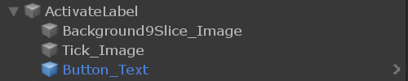

PART THREE Prefab嵌套
解“组”
盒子可以被拆掉（Unpacking）从而获得里面的物体（Game Object）。
原始Prefab预制件
操作：Unpack Prefab
操作：Unpack Prefab Completely
蓝色可拆，灰色不可拆。
Notes:
Unpack Prefab：解散Prefab与本体的关联，此时在Hierarchy面板中父级会变成灰色图标，表示不再是一个实例。在Inspector面板中Prefab相关的操作也会消失。层级下子Prefab不受影响，蓝色图标。
Unpack Prefab Completely：完全解散Prefab内存储的关联关系，包括子Prefab，全灰图标。

Slide 14
PART THREE Prefab嵌套
嵌套式预制体-对最终包体大小的影响
对场景来说没有任何影响。场景中的Prefab会在构建的时候被烘焙成普通的Game Object。
Resources和Asset Bundles会受到影响，如下图所示：（最终包里会有3个A）
A作为B的子Prefab
A也作为C的子Prefab
B
C
A还包含在AssetBundle中
A
A
A
Notes:
在场景里使用嵌套，不会因为嵌套影响包的大小，如果在Resource或者Asset Bundle会受影响。

Slide 15
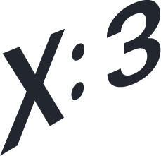


PART FOUR Prefab Overrides
Prefab Override 预制体覆盖/重载
当在Prefab状态下修改参数或新加入元素，在Inspector界面中会以一个蓝色条状进行标示，以示区别，称之为Prefab Override。
Prefab Override
Revert
Apply
给Prefab盒子上贴标签
撕掉这些标签（Revert）
应用这些标签（Apply）
Notes:
当在Prefab状态下修改参数或新加入元素，在Inspector界面中会以一个蓝色条状进行标示，以示区别，称之为Prefab Override。

Slide 16
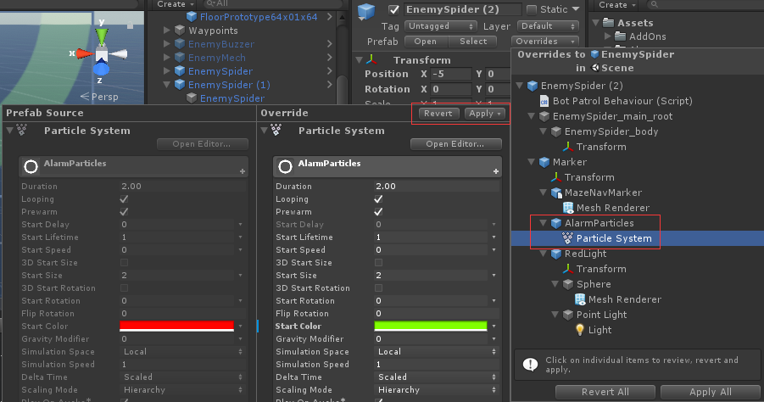
PART FOUR Prefab Overrides
Prefab Override 预制体覆盖/重载
三种操作方法：
1. 右键标亮修改项，选择“Apply to ‘xxx’”或者“Revert”，对应的Apply层表示将此条修改覆盖到指定层级下的原始Prefab中。
2. 单击Overrides标记，选择“Apply All”或者“Revert All”，操作整体。
3. 单击打开Overrides标记，选择“Apply”或者“Revert”，操作单个修改项。
Notes:
修改对象的Position与Rotation属性值，不会算作Overrides，也就是说我们在实例上不管怎么修改位置与旋转都不会产生覆盖操作，同理，当我们修改了Prefab自身的位置与旋转值时也不会影响到任何实例。
但修改Scale值会被收集到Overrides中。

Slide 17
PART FOUR Prefab Overrides
Prefab Override预制体覆盖/重载
如果某个Prefab实例或者Prefab Variant上存在Override，那么在Prefab Mode中修改此Prefab资源时，将不会覆盖Prefab实例或者Prefab Variant上的Override。

Slide 18

PART FIVE Prefab Variants
Prefab Variant 预制体变种
Variant就是在Prefab外面再包一层，类似于继承任何Prefab或Prefab变体。
Prefab Variant

Slide 19
PART FIVE Prefab Variants
Prefab Variant 预制体变种
比较：Prefab 和Prefab Variant。
root
Variant的根物体是一个Prefab
Prefab
Prefab Variant
Prefab的根物体是一个普通Game Object

Slide 20
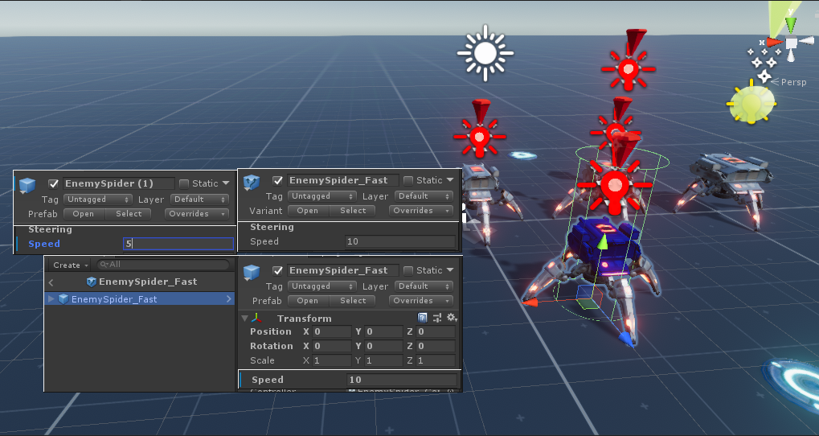
PART FIVE Prefab Variants
Prefab Variant 预制体变种
比较：Prefab Override 和Prefab Variant
Prefab Override
Prefab Variant
Notes:
这个时候就可以像修改普通Prefab一样的去修改变体Prefab了，但是有一点千万要注意：
在变体的Prefab Mode中，选中Prefab最上层时的Overides下覆盖按钮变成了Apply All to Base，此命令会使用变体的修改去覆盖原始Prefab，请千万明确此操作确实是你想要的再去点。
通常情景下，变体是不会去覆盖本体的，否则就失去了变体的意义了。

Slide 21
PART FIVE Prefab Variants
Prefab Variant 预制体变种
比较：Prefab Override 和Prefab Variant
Prefab Override
Prefab Variant
Override的本身是Prefab，Variant的本身是Prefab Override。

Slide 22
PART FOUR Prefab Overrides
Prefab Override预制体覆盖/重载
如果某个Prefab实例或者Prefab Variant上存在Override，那么在Prefab Mode中修改此Prefab资源时，将不会覆盖Prefab实例或者Prefab Variant上的Override。

Slide 23
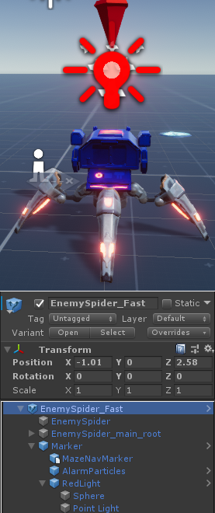
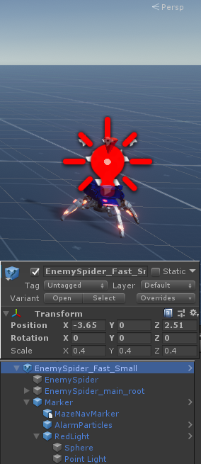
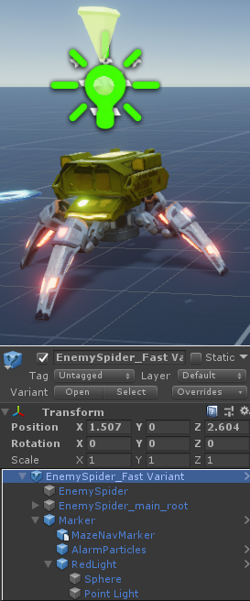
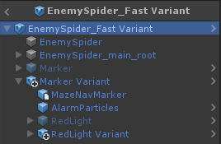
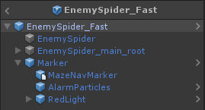
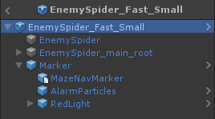
PART FIVE Prefab Variants
Variants 比较
Variant
Variant Variant
Variant Variant Override
Notes:
Variant的内层是Prefab，Varient Varient的内层是Varient。

Slide 24
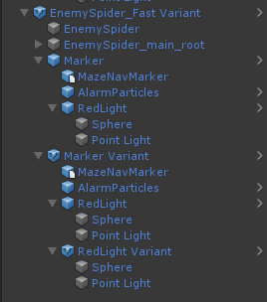
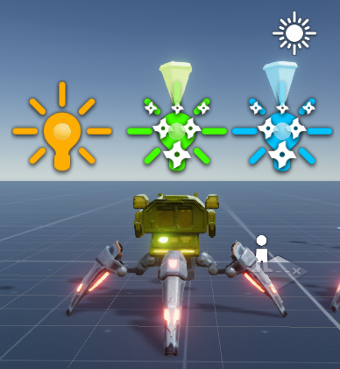
PART FIVE Prefab Variants
复杂变种
Redlight variant
Maker variant
-- Sphere
-- Point Light
-- Red Light
-- Red Light Variant
Maker
-- Red Light

Slide 25
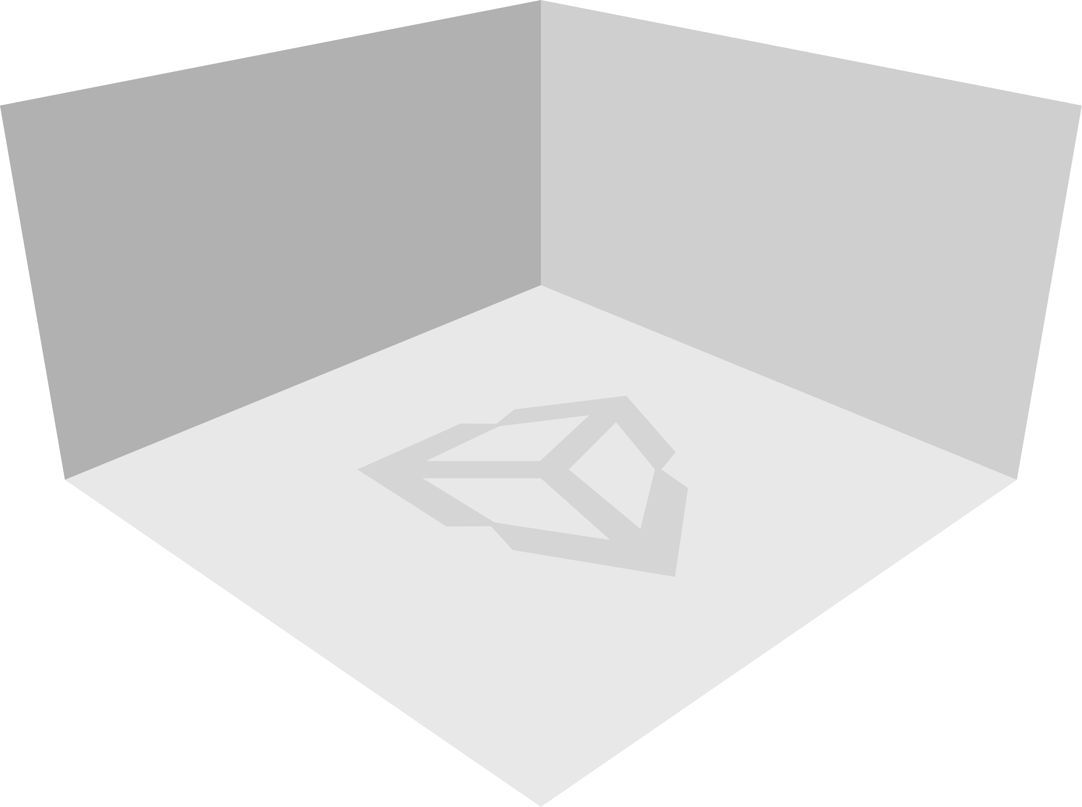

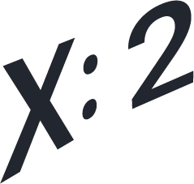
PART SIX Prefab应用
Prefab、 Override 和Variant的关系图
场景是最大的盒子
Prefab Variant Override
Prefab本体
Prefab Instance
Hierarchy
Prefab
ChildPrefab
ChildPrefab
ChildPrefab
GameObject
Prefab Variant
GameObject
Prefab Override

Slide 26

PART SIX Prefab应用
场景是一个最大的盒子
Prefab、 Override 和Variant的关系图
Prefab
拖入Hierarchy面板再拖回Object
Unpack
Prefab Instance
Prefab Override
拖入Hierarchy面板
修改参数/添加
Apply
Apply并Variant
Prefab Variant
Prefab Variant Override
修改参数/添加
Notes:
Hierarchy面板

Slide 27
PART SIX Prefab应用
修改嵌套式预制体
A作为B的子Prefab
A也作为C的子Prefab
A’作为D的子Prefab
B
C
D
参数1
参数2
参数1
参数2
参数1
参数2
A
A
A
参数1
参数2
Apply
参数1
参数2
参数1
参数2
Apply
如果A是Prefab，同时被B、C引用，改变B中的A参数并Apply会影响C；
如果A是prefab Variant，修改A’的参数不会改变A本体Prefab。
Notes:
建议不超过5层，3层到后期数量级上来之后就已经很乱了。

Slide 28
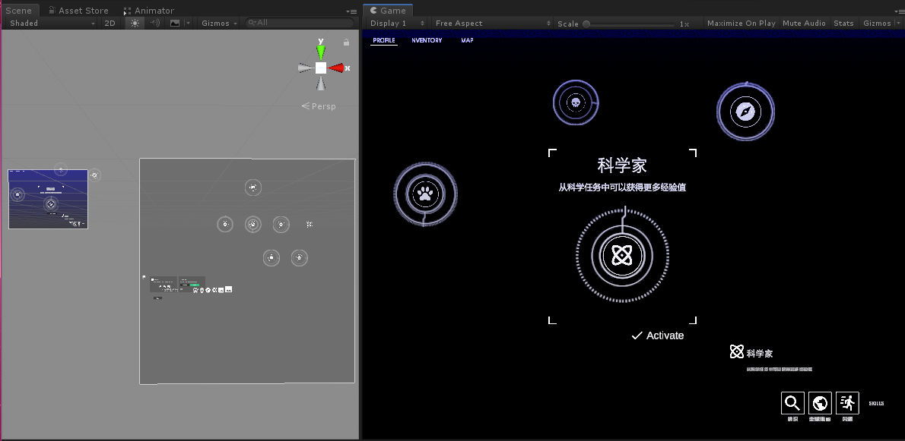
应用于UI
PART SIX Prefab应用
使用变体制作模板
拼出基础图表
UI Demo工程演示所有功能
Notes:
多个变体多个prefab，会增加内存。

Slide 29
END
总结
1. Prefab本体的生成方式只能靠拖拽。Prefab的内层是Game Object。
2. Hierarchy面板中的Prefab是Prefab Instance，需编辑母体Prefab需进入Prefab Mode中才能进行编辑。
3. 在场景中修改了参数或添加了新对象的Prefab Instance称为Prefab Override，相当于给Prefab打标签，Apply修改母体Prefab。只要不Apply，场景中所有的修改都是Override.
4. Prefab Variant是Prefab的变种，内层是Prefab，Prefab变种可再变种，相当于给Prefab再套盒子，类似于多态，继承基类之后可生成多个衍生类。
5. Override的本身是Prefab Instance，Variant的本身是Prefab Override。
6. 复杂变体想好了再在Project里制作！
参考资料
Prefab workflow improvements
Unity2018.3全新Prefab预制件系统深入介绍
新版Prefab的一些梳理
如何正确使用嵌套式Prefab的Override
工程地址
https://github.com/3sunstudio/NestedPrefab_Demos
https://github.com/BingbingXu/NestedPrefab_Demos/tree/CompareMoreValues

Slide 30
Unity全新Prefab预制体系统
THANK YOU FOR WATCHING
西山居技术美术组
2019.3.5
许冰冰

